Slide 1
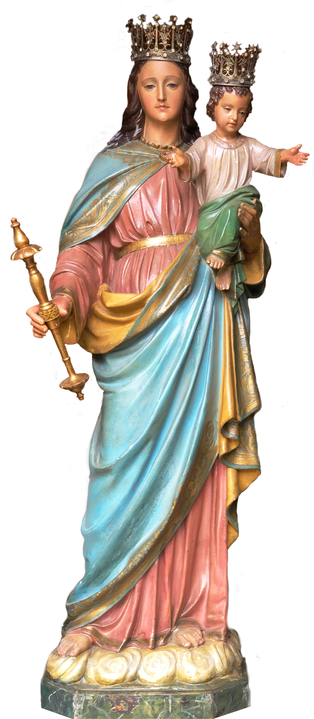
PREGHIERA DEL ROSARIO
Misteri del dolore

Slide 2
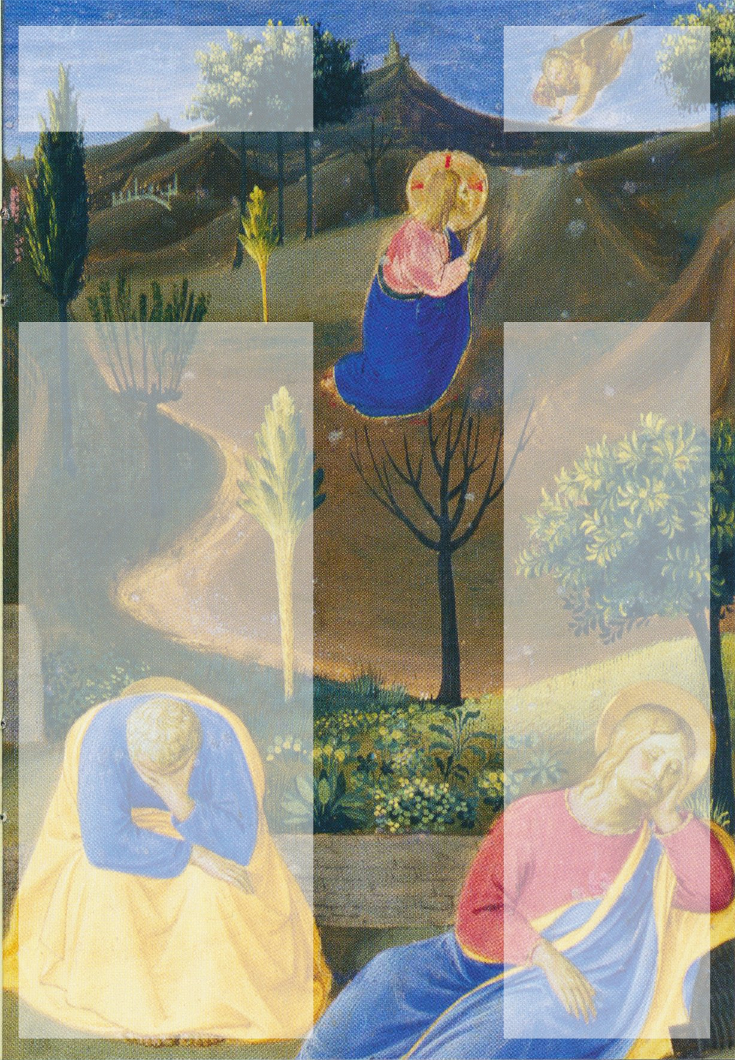
Primo mistero del dolore
Contempliamo con Maria
Colui che ha pregato il Padre nel Getsemani

Slide 3
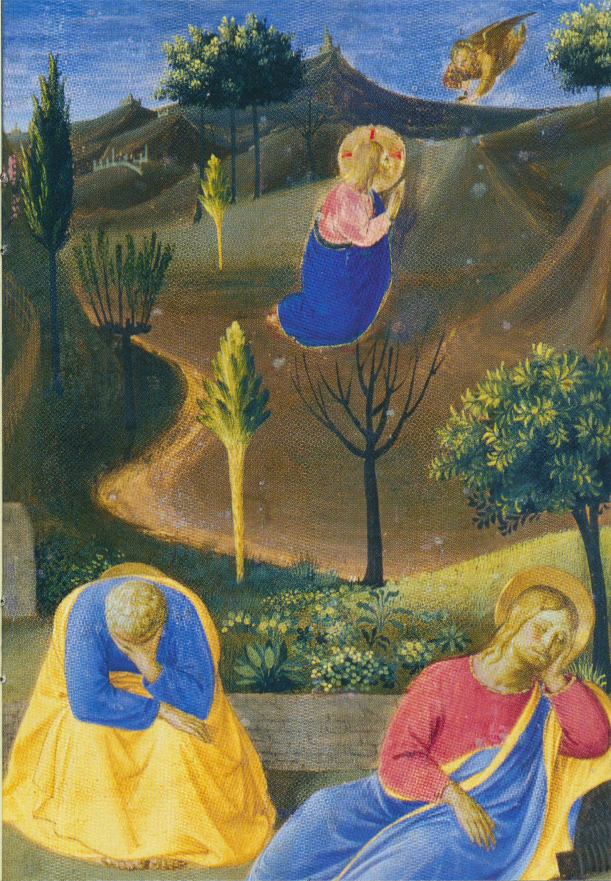
Ascolto del Vangelo (Lc 22,39-46)
Uscito se ne andò, come al solito, al monte degli Ulivi; anche i discepoli lo seguirono.
Giunto sul luogo, disse loro: «Pregate, per non entrare in tentazione». Poi si allontanò da loro quasi un tiro di sasso e, inginocchiatosi, pregava:
«Padre, se vuoi, allontana da me questo calice! Tuttavia non sia fatta la mia, ma la tua volontà».
Gli apparve allora un angelo dal cielo a confortarlo. In preda all'angoscia, pregava più intensamente;
▼

Slide 4
e il suo sudore diventò come gocce di sangue che cadevano a terra.
Poi, rialzatosi dalla preghiera, andò dai discepoli e li trovò che dormivano per la tristezza.
E disse loro: «Perché dormite? Alzatevi e pregate, per non entrare in tentazione». ■

Slide 5
Meditazione
Non rare volte i Santi hanno vissuto qualcosa di simile all'esperienza di Gesù sulla croce nel paradossale intreccio di beatitudine e di dolore. Nel Dialogo della Divina Provvidenza Dio Padre mostra a Caterina da Siena come nelle anime sante possa essere presente la gioia insieme alla sofferenza: «E l'anima se ne sta beata e dolente: dolente per i peccati del prossimo, beata per l'unione e per l'affetto della carità che ha ricevuto in se stessa.
Costoro imitano l'immacolato Agnello, l'Unigenito Figlio mio, il quale stando sulla croce era beato e dolente». ▼

Slide 6
… Meditazione
Allo stesso modo Teresa di Lisieux vive la sua agonia in comunione con quella di Gesù, verificando in se stessa proprio il paradosso di Gesù beato e angosciato:
«Nostro Signore nell'orto degli Ulivi godeva di tutte le gioie della Trinità, eppure la sua agonia non era meno crudele.
È un mistero, ma le assicuro che, da ciò che provo io stessa, ne capisco qualcosa». È una testimonianza illuminante!
Del resto, la stessa narrazione degli Evangelisti dà fondamento a questa percezione ecclesiale della coscienza di Cristo, quando ricorda che, pur nel suo abisso di dolore, egli muore implorando il perdono per i suoi carnefici (cfr Lc 23, 34) ed esprimendo al Padre il suo estremo abbandono filiale: «Padre, nelle tue mani consegno il mio spirito» ( Lc 23,46). (Giovanni Paolo II, Novo Millennio Ineunte 27)

Slide 7
Padre Nostro – 10 Ave Maria – Gloria
Lodato sempre sia il SS. Nome di Gesù, Giuseppe e Maria;
Gesù mio, perdona le nostre colpe, preservaci dal fuoco dell'inferno, porta in cielo tutte le anime specialmente le più bisognose della tua misericordia;

Slide 8
Preghiamo insieme
Santa Maria, donna del dolore, madre dei viventi, salve!
Novella Eva, Vergine sposa presso la Croce,
dove si consuma, l'amore e sgorga la vita.
Madre dei discepoli,
sii tu l'immagine conduttrice nel nostro impegno di servizio;
insegnaci a sostare con te presso le infinite croci dove il tuo Figlio é ancora crocifisso;
a vivere e testimoniare l'amore cristiano;
accogliendo in ogni uomo un fratello;
a rinunciare all'opaco egoismo per seguire Cristo, sola luce dell'uomo.
Vergine della Pasqua, gloria dello Spirito, accogli la nostra preghiera.

Slide 9
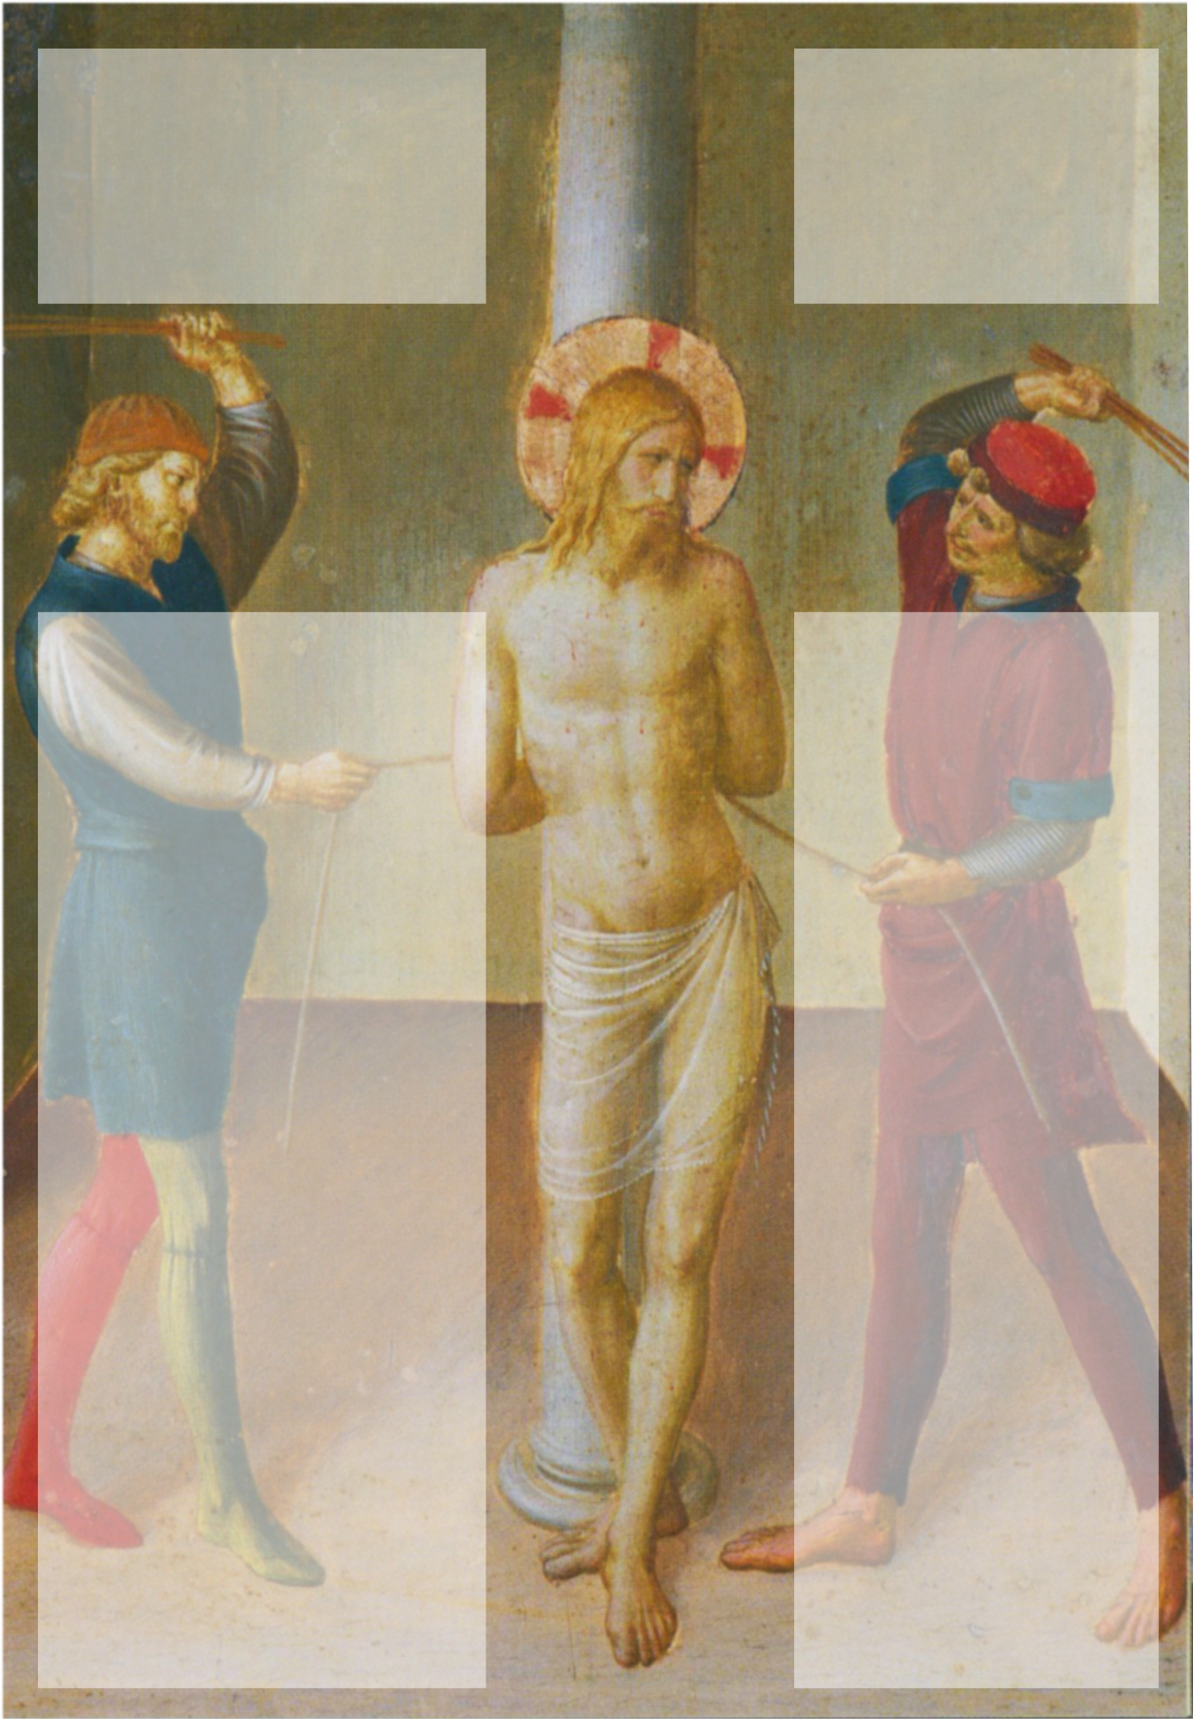
Secondo mistero del dolore
Contempliamo con Maria
Colui che è stato flagellato per noi

Slide 10
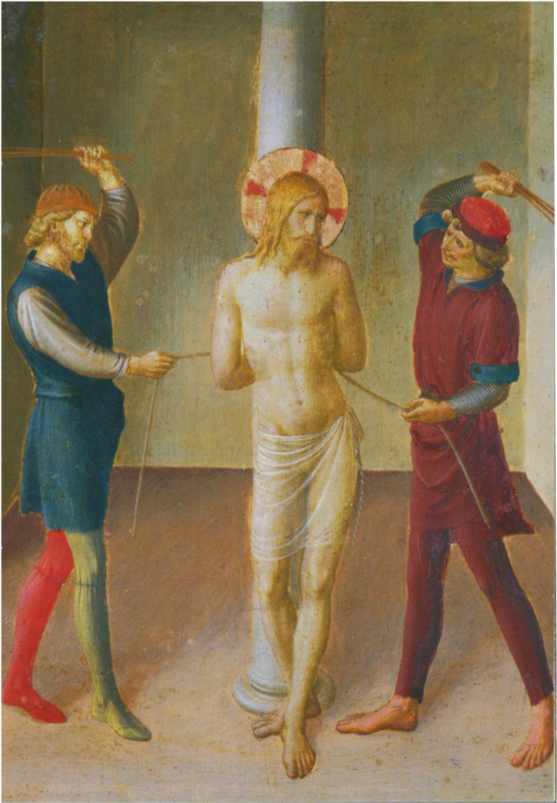
Ascolto del Vangelo
In quel tempo disse Pilato: «Che farò dunque di Gesù chiamato il Cristo?». Tutti gli risposero: «Sia crocifisso!». Ed egli aggiunse: «Ma che male ha fatto?». Essi allora urlarono: «Sia crocifisso!».
Pilato, visto che non otteneva nulla, anzi che il tumulto cresceva sempre più, presa dell'acqua, si lavò le mani davanti alla folla: «Non sono responsabile, disse, di questo sangue; vedetevela voi!». E tutto il popolo rispose: «Il suo sangue ricada sopra di noi e sopra i nostri figli». Allora rilasciò loro Barabba e, dopo aver fatto flagellare Gesù, lo consegnò ai soldati perché fosse crocifisso. ■
(Mt 27,22-26)

Slide 11
Meditazione
E tutti vogliono liberarsi dalla colpa: Giuda restituisce il prezzo del sangue. I Giudei si rifiutano di metterlo nel tesoro del tempio. Pilato se ne lava le mani. Nessuno vuole esserne colpevole.
Nessuno pensa al Padre, alla cui bontà resiste apertamente, proprio perché questi offre agli uomini, nella sua mano tesa, quanto ha di più prezioso.
Il colpo contro la mano di Dio percuote ciò che essa tiene.
▼

Slide 12
… Meditazione
Lo percuote con una pioggia di colpi con cui l'umanità esprime a Dio la sua opinione…
Quello che Dio Padre tiene nella sua mano tesa è l'Agnello di Dio, che prende su di sé i peccati del mondo, veramente e corporalmente.
Qui si tratta, per così dire, di un sacramento perverso, che opera interiormente ciò che indica nel simbolo esteriore: i dolori inflitti al corpo di Gesù, sono veramente tutti i peccati del mondo, confitti in tutto il suo essere uomo-Dio.
(Von Balthasar)

Slide 13
Padre Nostro – 10 Ave Maria – Gloria
Lodato sempre sia il SS. Nome di Gesù, Giuseppe e Maria;
Gesù mio, perdona le nostre colpe, preservaci dal fuoco dell'inferno, porta in cielo tutte le anime specialmente le più bisognose della tua misericordia;

Slide 14
Preghiamo insieme
Santa Maria, donna del dolore, madre dei viventi, salve!
Novella Eva, Vergine sposa presso la Croce,
dove si consuma, l'amore e sgorga la vita.
Madre dei discepoli,
sii tu l'immagine conduttrice nel nostro impegno di servizio;
insegnaci a sostare con te presso le infinite croci dove il tuo Figlio é ancora crocifisso;
a vivere e testimoniare l'amore cristiano;
accogliendo in ogni uomo un fratello;
a rinunciare all'opaco egoismo per seguire Cristo, sola luce dell'uomo.
Vergine della Pasqua, gloria dello Spirito, accogli la nostra preghiera.

Slide 15
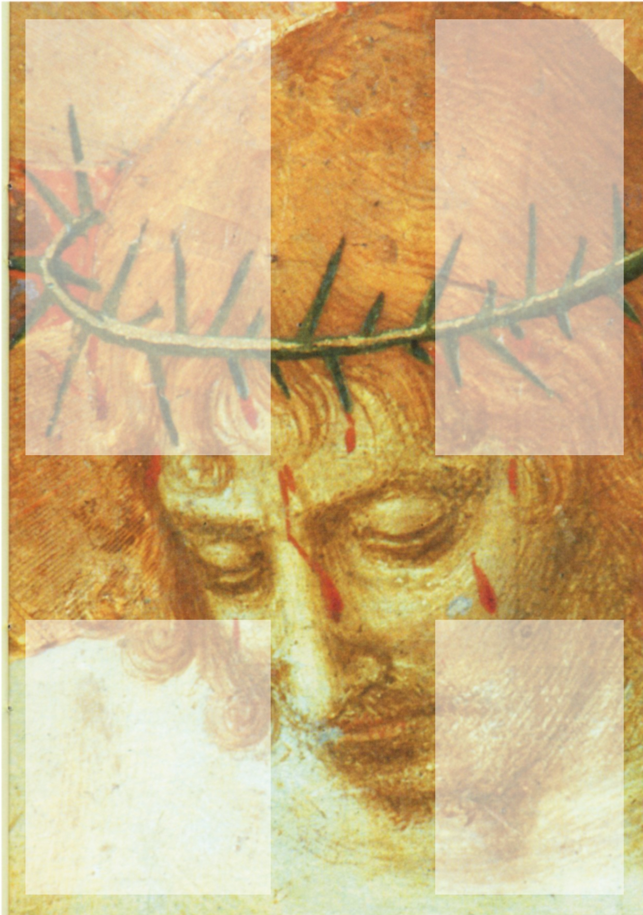
Terzo mistero del dolore
Contempliamo con Maria
Colui che è stato incoronato di spine per noi.

Slide 16
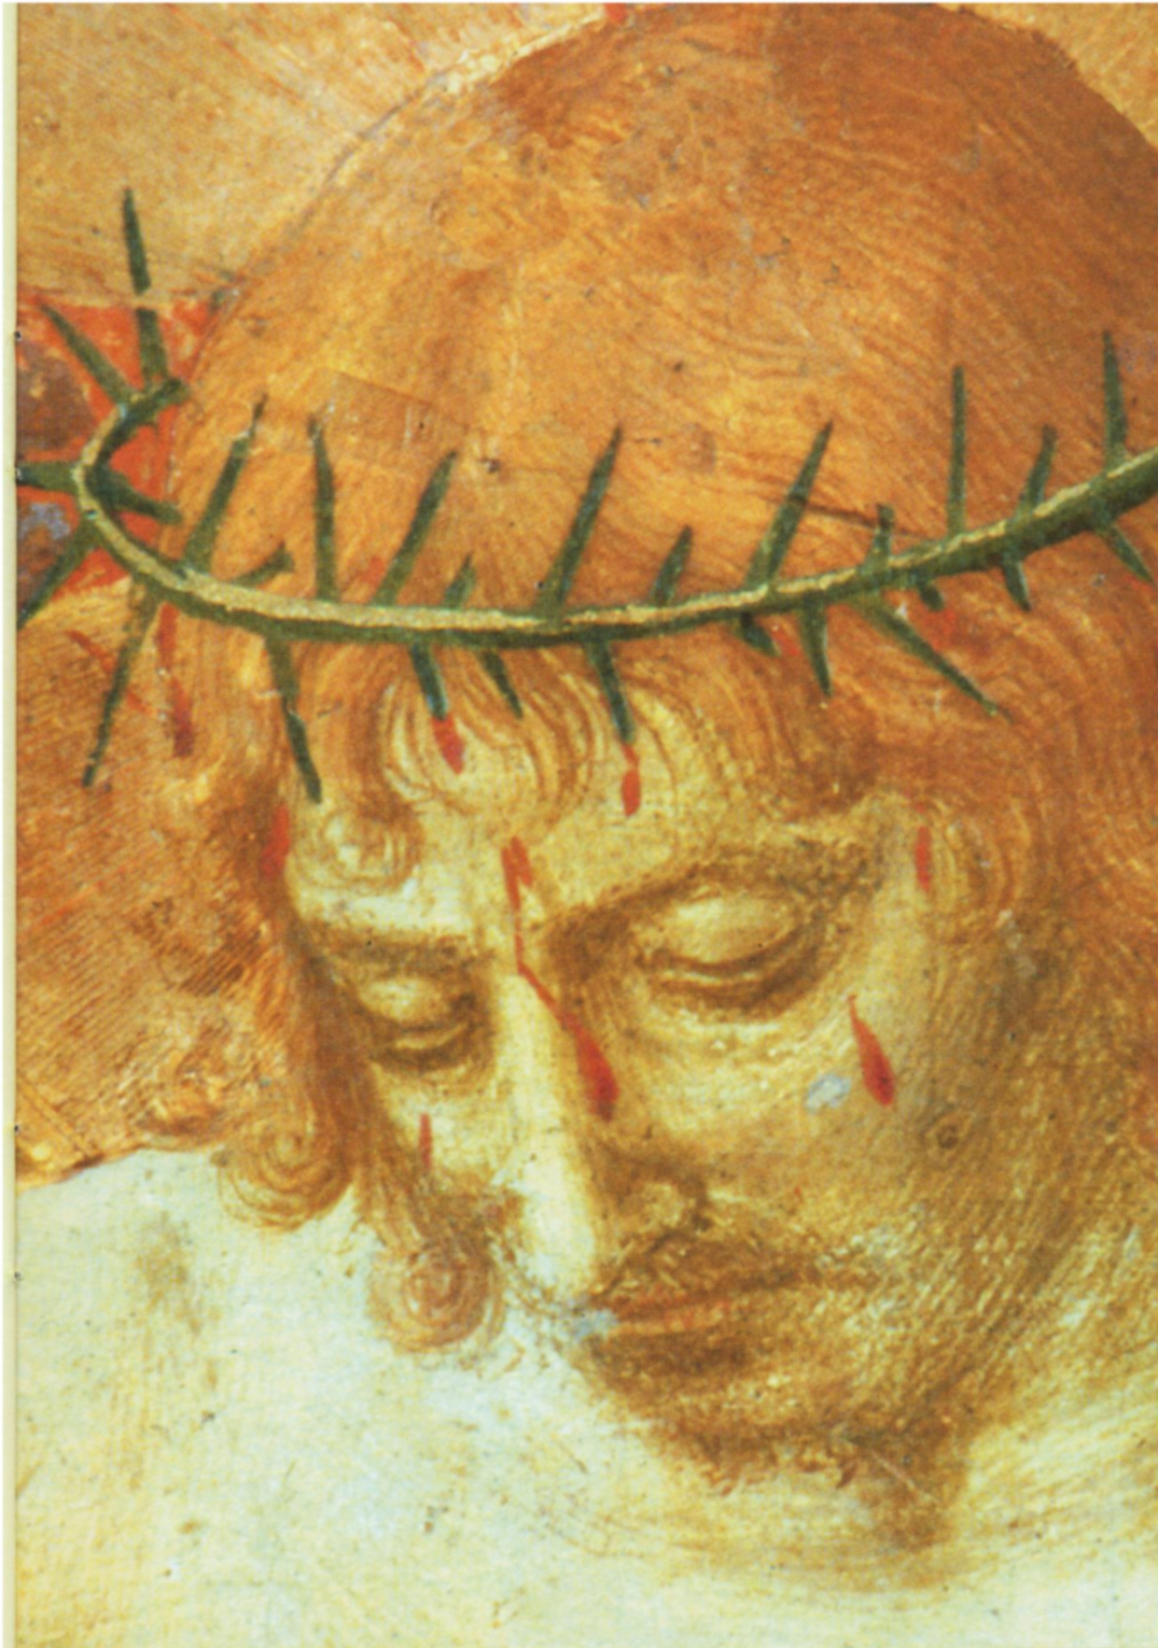
Ascolto del Vangelo
Allora i soldati lo condussero dentro il cortile, cioè nel pretorio, e convocarono tutta la coorte.
Lo rivestirono di porpora e, dopo aver intrecciato una corona di spine, gliela misero sul capo. Cominciarono poi a salutarlo: «Salve, re dei Giudei!».
E gli percuotevano il capo con una canna, gli sputavano addosso e, piegando le ginocchia, si prostravano a lui.
Dopo averlo schernito, lo spogliarono della porpora e gli rimisero le sue vesti, poi lo condussero fuori per crocifiggerlo. ■
(Mc 15,16-20)

Slide 17
Meditazione
Anche Maria porta invisibilmente la sua corona di spine, che non è intrecciata solo con lo scherno inflitto al Figlio, ma anche con tutti gli insulti rivolti contro la maestà di lei…
Solo da ultimo e indegnamente, incoraggiati dalla parola di Gesù, possiamo schierarci dalla parte di coloro che sono scherniti ingiustamente. "Se hanno chiamato Beelzebul il padrone di casa, quanto più i suoi familiari (Mt 10, 25)… ■

Slide 18
Padre Nostro – 10 Ave Maria – Gloria
Lodato sempre sia il SS. Nome di Gesù, Giuseppe e Maria;
Gesù mio, perdona le nostre colpe, preservaci dal fuoco dell'inferno, porta in cielo tutte le anime specialmente le più bisognose della tua misericordia;

Slide 19
Preghiamo insieme
Santa Maria, donna del dolore, madre dei viventi, salve!
Novella Eva, Vergine sposa presso la Croce,
dove si consuma, l'amore e sgorga la vita.
Madre dei discepoli,
sii tu l'immagine conduttrice nel nostro impegno di servizio;
insegnaci a sostare con te presso le infinite croci dove il tuo Figlio é ancora crocifisso;
a vivere e testimoniare l'amore cristiano;
accogliendo in ogni uomo un fratello;
a rinunciare all'opaco egoismo per seguire Cristo, sola luce dell'uomo.
Vergine della Pasqua, gloria dello Spirito, accogli la nostra preghiera.

Slide 20
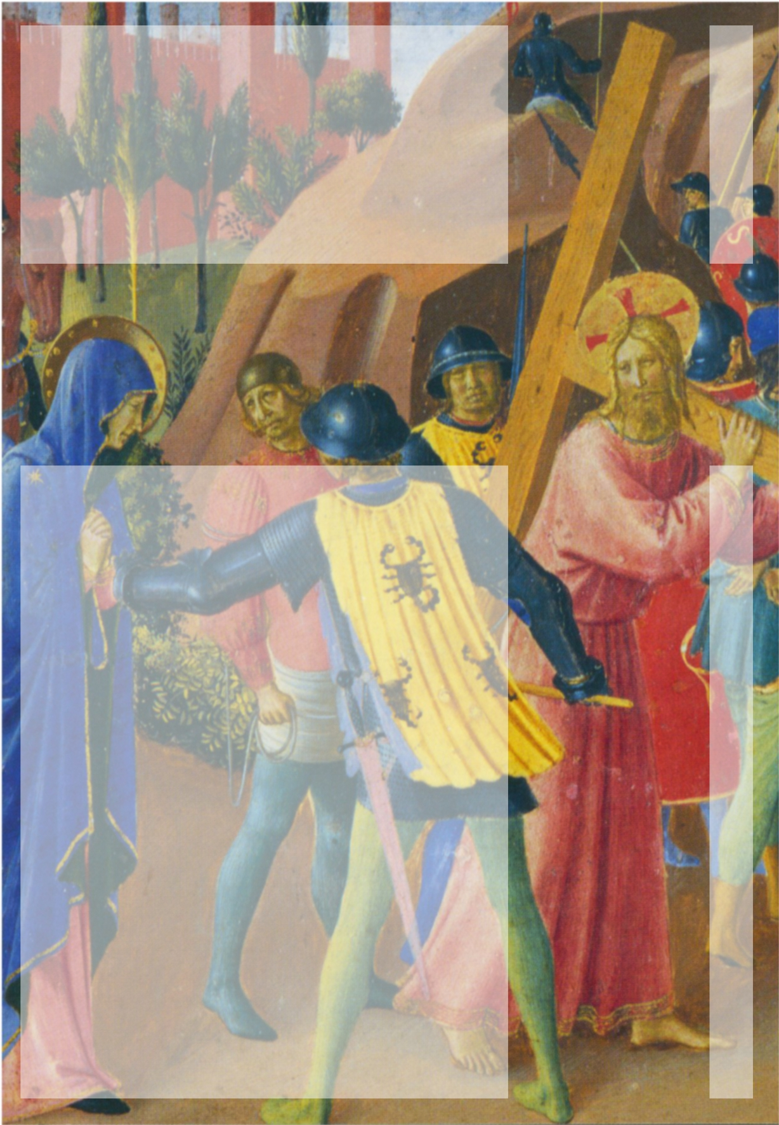
Quarto mistero del dolore
Contempliamo con Maria
Colui che ha portato per noi il peso della croce.

Slide 21
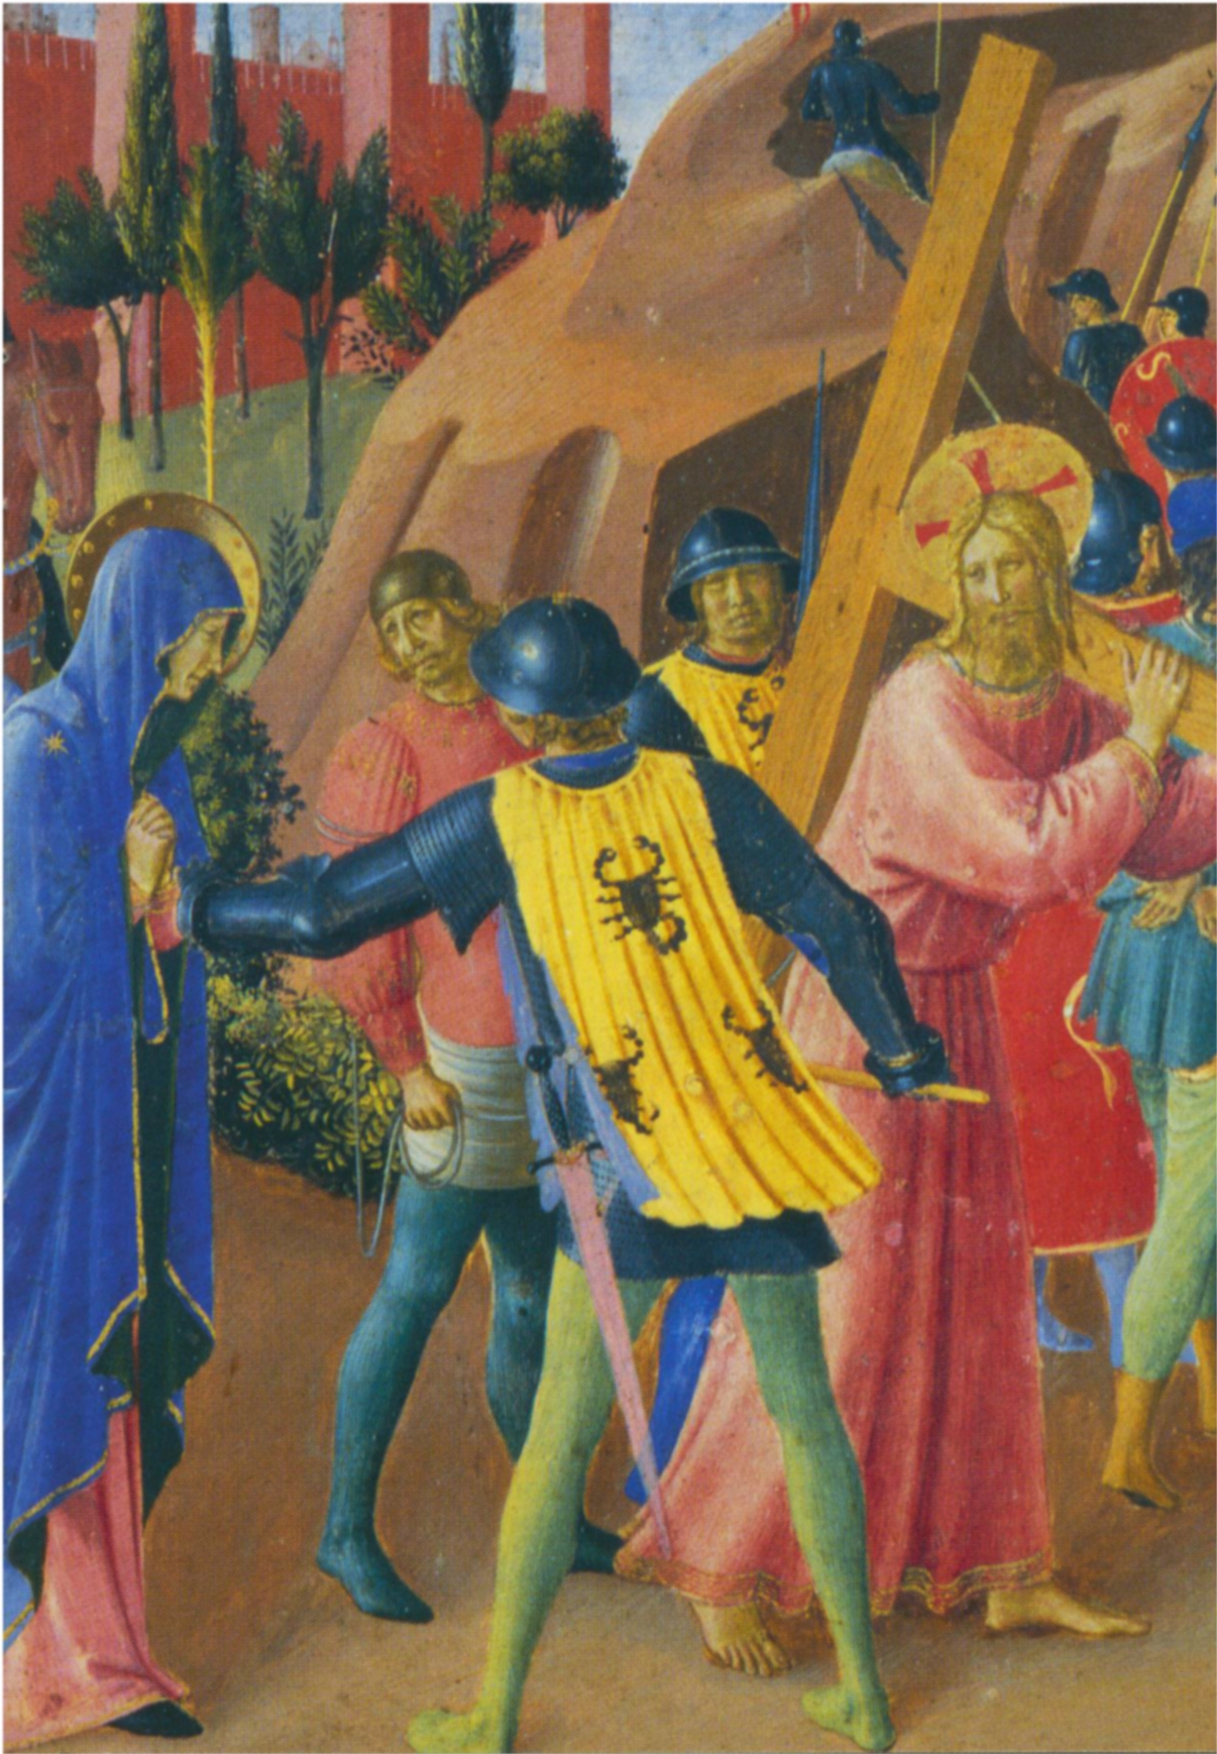
Ascolto del Vangelo
Dopo averlo schernito, lo spogliarono della porpora e gli rimisero le sue vesti, poi lo condussero fuori per crocifiggerlo.
Allora costrinsero un tale che passava, un certo Simone di Cirene che veniva dalla campagna, padre di Alessandro e Rufo, a portare la croce.
Condussero dunque Gesù al luogo del Gòlgota, che significa luogo del cranio, e gli offrirono vino mescolato con mirra, ma egli non ne prese. ■
(Mc 15,20-23)

Slide 22
Meditazione
"Per noi": queste due parole compaiono in ogni mistero di questo ciclo doloroso, qui bisogna rifletterci in modo particolare.
Questo "per noi" è la parola primordiale della fede cristiana, la radice da cui si è sviluppato tutto l'albero del Credo e della dogmatica.
Per noi Gesù si è incarnato, per noi e per i nostri peccati è morto e risorto… S.Paolo, al momento della sua conversione, ha già trovato questo "per noi" nella fede della comunità primitiva e lo ha sviluppato ulteriormente. ▼

Slide 23
Meditazione
In ciò il cristianesimo si distingue dalle altre religioni, in ciò sta la sua singolarità… In rari casi, dice Paolo (Rom 5, 7) uno si sacrifica per un caro amico, per salvargli la vita fisica (più di questo non è possibile) ma chi arriverebbe a dare la propria vita, fisica e spirituale, per persone che gli sono ostili?
E chi potrebbe farlo a favore di tutta l'umanità nel nome di Dio, che viene misconosciuto e odiato, essendo stato inviato per questo da lui, non per una tirannia divina, che così vorrebbe restaurare il suo onore offeso, ma in un'inconcepibile intesa d'amore che presuppone precisamente il mistero della divina Trinità?
(Von Balthasar)

Slide 24
Padre Nostro – 10 Ave Maria – Gloria
Lodato sempre sia il SS. Nome di Gesù, Giuseppe e Maria;
Gesù mio, perdona le nostre colpe, preservaci dal fuoco dell'inferno, porta in cielo tutte le anime specialmente le più bisognose della tua misericordia;

Slide 25
Preghiamo insieme
Santa Maria, donna del dolore, madre dei viventi, salve!
Novella Eva, Vergine sposa presso la Croce,
dove si consuma, l'amore e sgorga la vita.
Madre dei discepoli,
sii tu l'immagine conduttrice nel nostro impegno di servizio;
insegnaci a sostare con te presso le infinite croci dove il tuo Figlio é ancora crocifisso;
a vivere e testimoniare l'amore cristiano;
accogliendo in ogni uomo un fratello;
a rinunciare all'opaco egoismo per seguire Cristo, sola luce dell'uomo.
Vergine della Pasqua, gloria dello Spirito, accogli la nostra preghiera.

Slide 26
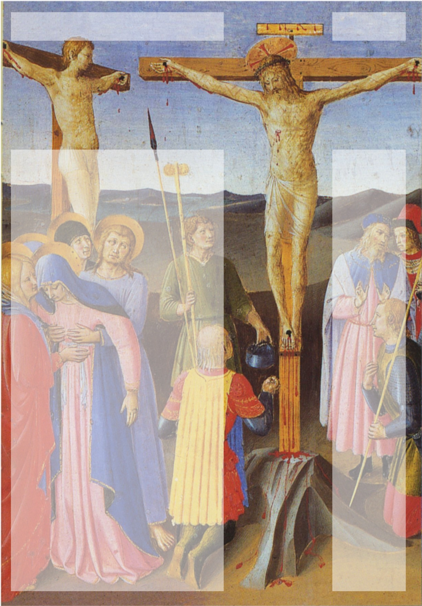
Quinto mistero del dolore
Contempliamo con Maria
Colui che è morto sulla croce per noi.

Slide 27
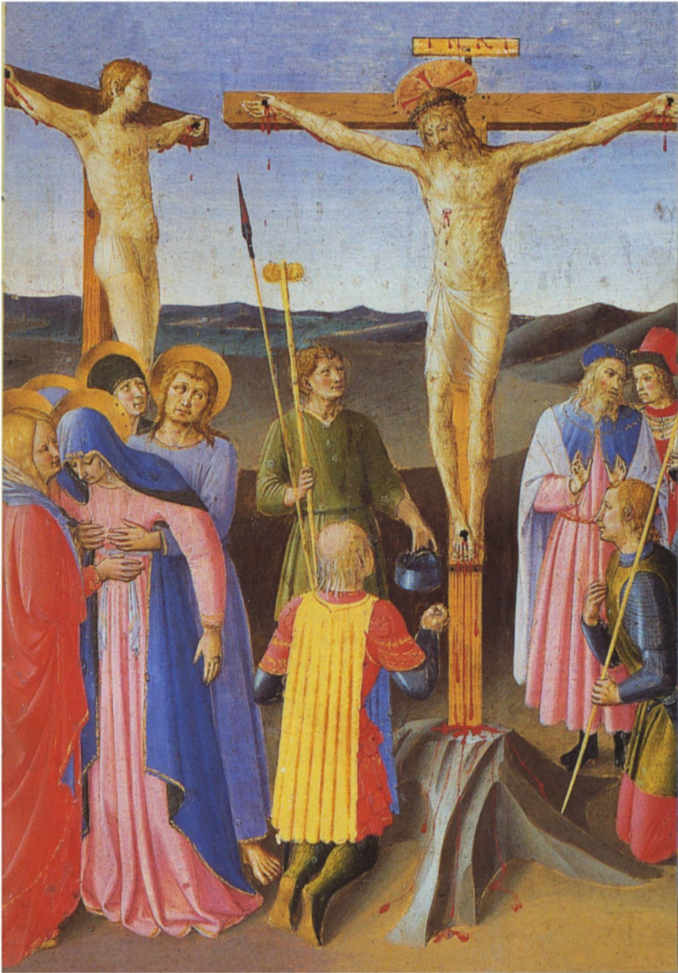
Ascolto del Vangelo
Dopo aver ricevuto l'aceto, Gesù disse: «Tutto è compiuto!». E, chinato il capo, spirò.
Era il giorno della Preparazione e i Giudei, perché i corpi non rimanessero in croce durante il sabato (era infatti un giorno solenne quel sabato), chiesero a Pilato che fossero loro spezzate le gambe e fossero portati via.
Vennero dunque i soldati e spezzarono le gambe al primo e poi all'altro che era stato crocifisso insieme con lui.
▼
(Gv 19,30-37)

Slide 28
Ascolto del Vangelo
Venuti però da Gesù e vedendo che era già morto, non gli spezzarono le gambe, ma uno dei soldati gli colpì il fianco con la lancia e subito ne uscì sangue e acqua.
Chi ha visto ne dà testimonianza e la sua testimonianza è vera e egli sa che dice il vero, perché anche voi crediate.
Questo infatti avvenne perché si adempisse la Scrittura: Non gli sarà spezzato alcun osso . E un altro passo della Scrittura dice ancora: Volgeranno lo sguardo a colui che hanno trafitto. ■
(Gv 19,30-37)

Slide 29
Meditazione
"Prima della festa di Pasqua, Gesù, sapendo giunta l'ora di passare da questo mondo al Padre, poiché aveva amato i suoi che erano nel mondo, li amò sino alla fine" (Gv 13, 1 ).
Fino alla fine, che cosa significa? Fino alla fine della vita temporale? Oppure significa: fino alla fine d'ogni concepibile misura fino all'eccesso, fino all'inverosimile limite, a cui solo il cuore di Cristo poteva arrivare? Fino a dare se stesso con la totalità che il vero amore esige, e con l'effusione che solo un amore divino
può concepire e attuare? (San Paolo VI)

Slide 30
Padre Nostro – 10 Ave Maria – Gloria
Lodato sempre sia il SS. Nome di Gesù, Giuseppe e Maria;
Gesù mio, perdona le nostre colpe, preservaci dal fuoco dell'inferno, porta in cielo tutte le anime specialmente le più bisognose della tua misericordia;

Slide 31
Preghiamo insieme
Santa Maria, donna del dolore, madre dei viventi, salve!
Novella Eva, Vergine sposa presso la Croce,
dove si consuma, l'amore e sgorga la vita.
Madre dei discepoli,
sii tu l'immagine conduttrice nel nostro impegno di servizio;
insegnaci a sostare con te presso le infinite croci dove il tuo Figlio é ancora crocifisso;
a vivere e testimoniare l'amore cristiano;
accogliendo in ogni uomo un fratello;
a rinunciare all'opaco egoismo per seguire Cristo, sola luce dell'uomo.
Vergine della Pasqua, gloria dello Spirito, accogli la nostra preghiera.

Slide 32
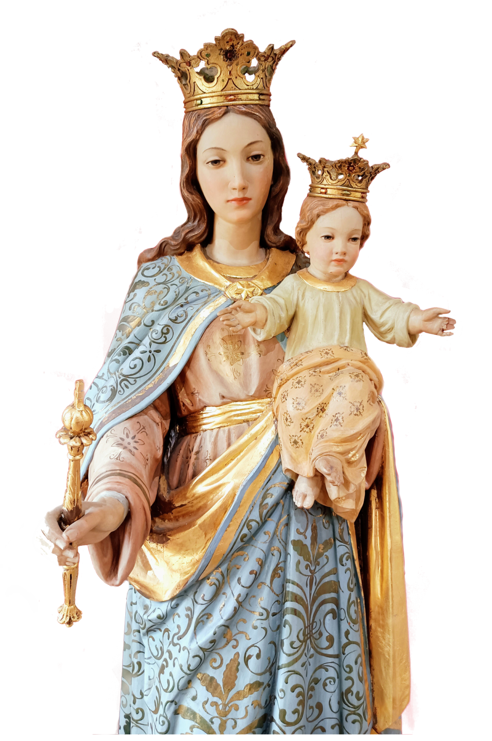
SALVE REGINA
Mater misericórdiae, vita, dulcédo et spes nostra, salve.
Ad te clamámus, éxsules filii Evae.
Ad te suspirámus geméntes et flentes in hac lacrimárum valle.
Eia ergo, advocáta nostra, illos tuos misericórdes óculos ad nos convérte.
Et Iesum, benedíctum fructum ventris tui, nobis, post hoc exsílium, osténde.
O clemens, o pia, o dulcis Virgo María!

